Slide 1
„Cyberbezpieczeństwo w zamówieniach publicznych”
Warszawa, 3 kwietnia 2025 r.

Slide 2
Zarządzanie publicznym procesem zakupowym o charakterze centralnym w obszarze cyberbezpieczeństwa realizowanym na rzecz
Ministerstwa Sprawiedliwości oraz jednostek sądownictwa
Ewa Ropka

Slide 3



Model zamówień scentralizowanych w obszarze wymiaru sprawiedliwości
MS
SA KRK
CZdS IGB

Slide 4
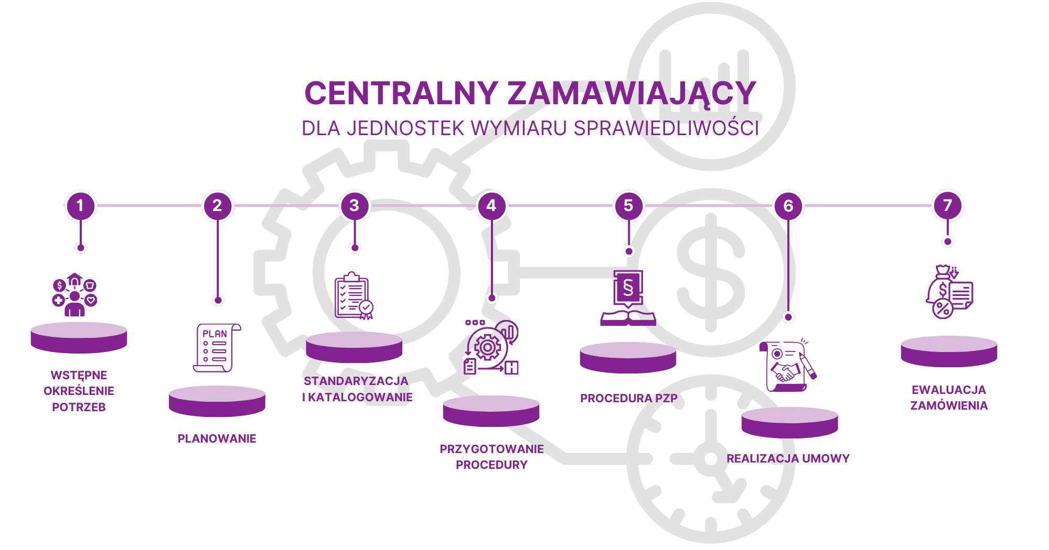
Kompleksowa obsługa procesów zakupowych

Slide 5
Umowy klasyczne centralne na rozwiązania cyberbezpieczeństwa na rzecz jednostek wymiaru sprawiedliwości
97 mln

Slide 6
Umowy ramowe centralne na rozwiązania cyberbezpieczeństwa na rzecz jednostek wymiaru sprawiedliwości
217 mln

Slide 7
Wyzwania zamówień publicznych ?
Konkurencja
Elastyczność
Efektywność
Innowacje
Jakość
Cena
Standaryzacja
MŚP
Aspekty społeczne/ ekologiczne
Poufność
Czas
Kompetencje

Slide 8
Wyzwania zamówień publicznych w obszarze cyberbezpieczeństwa ?
Konkurencja
Elastyczność
Efektywność
Innowacje
Jakość
Cena
Standaryzacja
MŚP
Aspekty społeczne/ ekologiczne
Poufność
Czas
Kompetencje

Slide 9


Cele PROCESÓW zakupowych w obszarze cyberbezpieczeństwa
JAKOŚĆ
Rozpoznanie rynku
- WKR
rozeznanie cenowe
pilotaże
Kryteria oceny ofert:
- dodatkowe funkcjonalności
- elastyczność licencyjna
OPZ
autoryzacje producenta
certyfikacja produktu
raporty badawcze/branżowe
STANDARYZACJA
Centralizacja procesu zakupowego
jednolitość rozwiązania informatycznego dla grupy zakupowej
optymalizacja zarządzania zasobami
Analiza potrzeb i wymagań w celu standaryzacji – analiza wieloetapowa

Slide 10


Cele PROCESÓW zakupowych w obszarze cyberbezpieczeństwa
CZAS
Uporządkowany schemat działań
Dobór procedur i mechanizmów:
umowy ramowe
opcje
świadczenia sukcesywne
ELASTYCZNOŚĆ
Skalowalność oprogramowania
- opcje
- model licencjonowania
Dobór procedur dostosowanych do przedmiotu
- umowy ramowe
Waloryzacja/Aktualizacja wynagrodzenia

Slide 11


Cele PROCESÓW zakupowych w obszarze cyberbezpieczeństwa
KOMPETENCJE
Wysoka specjalizacja
w zakresie przedmiotu zamówienia
- zespoły merytoryczne
- wiedza ekspercka zewnętrzna
w zakresie prowadzenia procedur
biegłość w różnorodnych mechanizmach proceduralnych
w zakresie realizacji umów
obsługi prawnej
opinie/odwołania/zmiany/spory
POUFNOŚĆ
Analiza „niezbędności” informacji
Oświadczenia o poufności i polityki bezpieczeństwa
osoby zaangażowanych w proces zakupowy po stronie zamawiającego
personel kluczowy wykonawcy
Ochrona danych osobowych
Dobór procedur
wyłączenia/procedury podprogowe
zamówienia w dziedzinie obronności i bezpieczeństwa

Slide 12



Cele PROCESÓW zakupowych w obszarze cyberbezpieczeństwa
EFEKTYWNOŚĆ
Świadome zakupy publiczne
Alternatywy formuł organizacji procesów zakupowych
Usprawnienie zarządzania systemami informatycznymi na poziomie całej organizacji
Optymalizacja powiązanych ze sobą zakupów z zakresu oprogramowania i infrastruktury
vs.

